Slide 1
Формирование понятий о количестве и числе у старших дошкольников с ТНР через дидактические игры и упражнения.

Slide 2
Дидактическая игра « Пуговицы»
Цель: упражнять детей в счете с помощью различных анализаторов, закрепление представлений о количественных отношениях между числами.
Материал: мешочки с фасолью, карточки с пуговицами.
Содержание: ребенку предлагается посчитать количество пуговиц на ощупь.

Slide 3
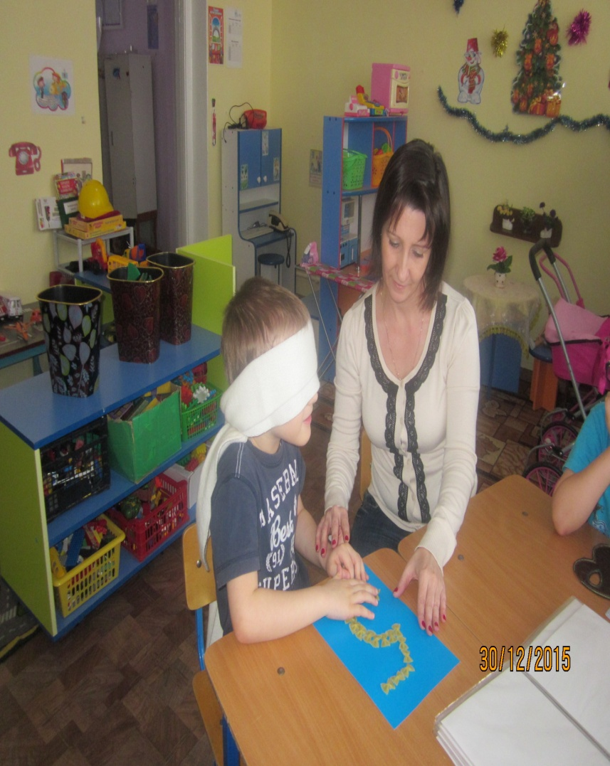
Дидактическая игра « Угадай-ка »
Цель: упражнять детей в определении цифры на ощупь, с помощью различных анализаторов.
Материал: карточки с цифрами сделанные из различного материала.
Содержание: ребенку предлагается определить цифру на ощупь.

Slide 4
Дидактическая игра « Половинки »
Цель: учить составлять число из двух меньших чисел
Материал: заготавливаются половинки яблок или других предметов. На каждой половинке изображено определенное количество кругов, соединив половинки, получается состав числа от 2 до 10.
Содержание: ребенку предлагается найти половинки предметов такие, чтобы целый предмет составлял число 4, 5,6 и т.д.

Slide 5
Дидактическая игра « Воздушный змей »
Цель: закреплять знания цифр от 1 до 10
Материал: набор цифр
Содержание: Играющие по заданию педагога прикрепляют к «голове воздушного змея» цифру «Запусти воздушного змея 4,5,3» и т.д.

Slide 6
Дидактическая игра « Бусы»
Цель: учить составлять число из двух меньших, на основе сравнения двух групп предметов; соотносить цифру с количеством.
Материал: веревочка, набор колец разного цвета.
Содержание: ребенку предлагается собрать бусы: «Собери бусы, так чтобы количество бусинок соответствовало цифре. Составь число 5,6,7 из колец красного и белого цвета».

Slide 7
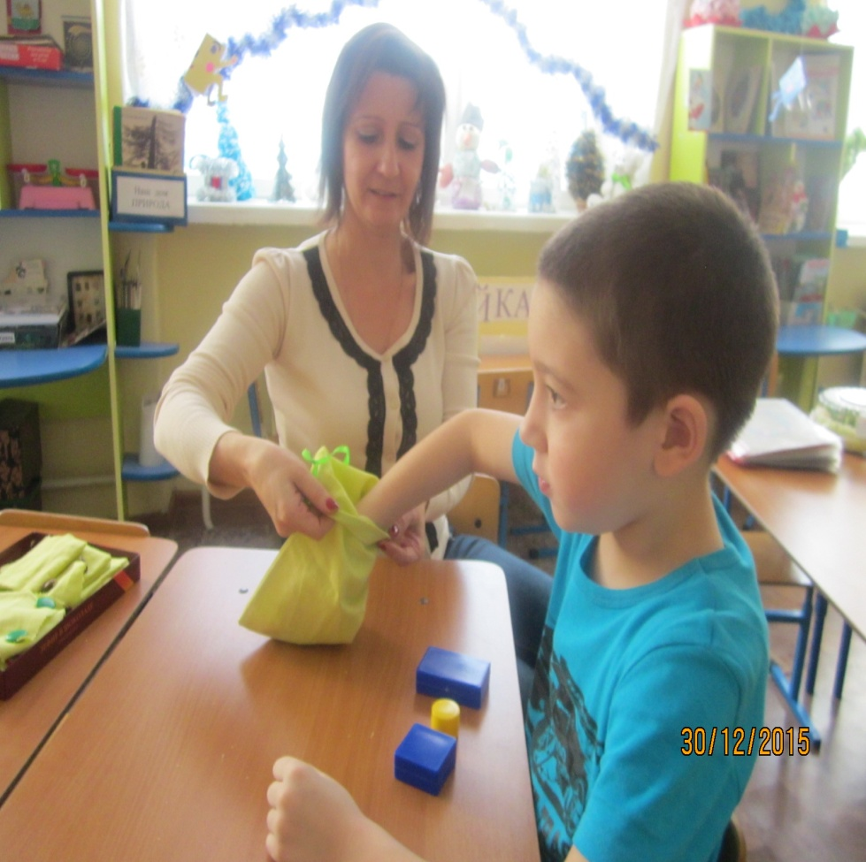
Дидактическая игра «Волшебный мешочек»
Цель: упражнять детей в счете с помощью тактильных анализаторов, закрепление представлений о количественных отношениях между числами.
Материал: счетный материал, два-три вида мелких игрушек.
Содержание: Педагог просит посчитать количество предметов в мешочке, и показать соответствующую цифру.

Slide 8
Дидактическая игра «Пирамидка»
Цель: учить составлять число из двух меньших, на основе сравнения двух групп предметов; соотносить цифру с количеством.
Материал: пирамидка, набор колец красного цвета, набор колей желтого цвета.
Содержание: ребенку предлагается собрать пирамидку: «Собери пирамидку, так чтобы количество колец соответствовало цифре. Составь число 5,6,7 из колец разного цвета».

Slide 9
Дидактическая игра «Прищепки»
Цель: учить составлять число из двух меньших, на основе сравнения двух групп предметов; соотносить цифру с количеством.
Материал: цифры, прищепки разного цвета.
Содержание: ребенку предлагается прикрепить столько прищепок, сколько показывает цифра; составить число.

Slide 10
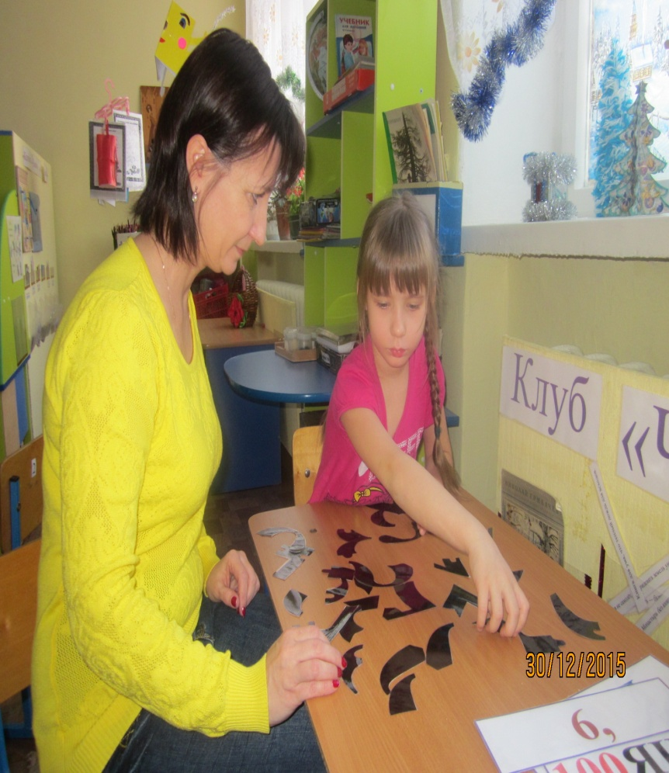
Дидактическая игра «Пазлы»
Цель: учить составлять цифру из мелких разрезанных деталей.
Материал: разрезанные цифры.
Содержание: ребенку предлагается собрать цифру ( 1,2,3 и т.д.) из деталей.

